Slide 1

LSF作业调度系统

Slide 2

01
集群环境介绍
目 录
02
常用命令介绍
contents

Slide 3
集群环境介绍

Slide 4
HPC集群简介
HPC集群整体计算资源
- CPU计算节点-208个计算节点，8320个计算核心
- GPU计算节点-8个GPU计算节点，320个计算核心，16块Nvidia Tesla V100 GPU卡
HPC集群队列
normal队列
提供给只需要使用CPU运行的作业
gpu队列
提供给需要使用GPU运行的作业
Notes:
Linus Torvalds被称作Linux之父，著名的电脑程序员、黑客。Linux内核的发明人及该计划的合作者。他利用个人时间及器材创造出了这套当今全球最流行的操作系统内核之一，现受聘于开放源代码开发实验室（OSDL：Open Source Development Labs, Inc），全力开发Linux内核。
Linux是一个诞生于网络、成长于网络且成熟于网络的奇特的操作系统。1991年，当时还是芬兰大学生的Linus Torvalds萌发了开发一个自由的Unix操作系统的想法，当年，Linux就诞生了，为了不让这个羽毛未丰的操作系统矢折，Linus Torvalds将自已的作品Linux通过Internet发布。从此一大批知名的、不知名的电脑黑客、编程人员加入到开发过程中来，一场声势浩大的运动应运而生，Linux逐渐成长起来。
1994年发表Linux正式核心1.0的时候，大家要Linus Torvalds想一只吉祥物，他想起曾经在澳大利亚的一个动物园里被企鹅咬过，干脆就以企鹅来当吉祥物了！
更容易接受的说法是：企鹅代表南极，而南极又是全世界共有个一块陆地，不属于任何国家。也就是说Linux不属于任何商业公司，是全人类每个人都可以分享的一项技术成果。

Slide 5
LSF简介
IBM Spectrum LSF（Load Sharing Facility）是由IBM公司开发的一种能提供企业级工作负载和分布式资源管理的工具。它可以用来调度、监视、分析联网计算机的负载，也可以对Cluster机群的资源进行统一的调度和管理。
资源管理器：管理超算系统的硬件资源（CPU、内存、磁盘、GPU）及认证信息（License）等
队列管理器：管理当前已经提交但还未完成的作业
调度器：为作业分配资源
主要作用：
根据作业的资源描述选择合适的执行机器
预留机器资源减少运行时的资源竞争
限制作业对资源的使用避免作业过度消耗资源
Notes:
Linus Torvalds被称作Linux之父，著名的电脑程序员、黑客。Linux内核的发明人及该计划的合作者。他利用个人时间及器材创造出了这套当今全球最流行的操作系统内核之一，现受聘于开放源代码开发实验室（OSDL：Open Source Development Labs, Inc），全力开发Linux内核。
Linux是一个诞生于网络、成长于网络且成熟于网络的奇特的操作系统。1991年，当时还是芬兰大学生的Linus Torvalds萌发了开发一个自由的Unix操作系统的想法，当年，Linux就诞生了，为了不让这个羽毛未丰的操作系统矢折，Linus Torvalds将自已的作品Linux通过Internet发布。从此一大批知名的、不知名的电脑黑客、编程人员加入到开发过程中来，一场声势浩大的运动应运而生，Linux逐渐成长起来。
1994年发表Linux正式核心1.0的时候，大家要Linus Torvalds想一只吉祥物，他想起曾经在澳大利亚的一个动物园里被企鹅咬过，干脆就以企鹅来当吉祥物了！
更容易接受的说法是：企鹅代表南极，而南极又是全世界共有个一块陆地，不属于任何国家。也就是说Linux不属于任何商业公司，是全人类每个人都可以分享的一项技术成果。

Slide 6
LSF使用规范
华东师范大学HPC集群（九期）采用IBM公司的Spectrum LSF进行资源和作业的统一管理和调度
所有用户必须通过IBM Spectrum LSF进行作业的提交、管理、监控、删除等操作
所有需要运行的作业必须通过作业提交命令bsub提交，提交到合适的队列，提交后可利用相关命令查询作业状态
所有用户必须通过集群中的登录节点提交作业，禁止在登录节点编译和运行任何程序，登录节点只可以进行简单的文本操作
Notes:
Linus Torvalds被称作Linux之父，著名的电脑程序员、黑客。Linux内核的发明人及该计划的合作者。他利用个人时间及器材创造出了这套当今全球最流行的操作系统内核之一，现受聘于开放源代码开发实验室（OSDL：Open Source Development Labs, Inc），全力开发Linux内核。
Linux是一个诞生于网络、成长于网络且成熟于网络的奇特的操作系统。1991年，当时还是芬兰大学生的Linus Torvalds萌发了开发一个自由的Unix操作系统的想法，当年，Linux就诞生了，为了不让这个羽毛未丰的操作系统矢折，Linus Torvalds将自已的作品Linux通过Internet发布。从此一大批知名的、不知名的电脑黑客、编程人员加入到开发过程中来，一场声势浩大的运动应运而生，Linux逐渐成长起来。
1994年发表Linux正式核心1.0的时候，大家要Linus Torvalds想一只吉祥物，他想起曾经在澳大利亚的一个动物园里被企鹅咬过，干脆就以企鹅来当吉祥物了！
更容易接受的说法是：企鹅代表南极，而南极又是全世界共有个一块陆地，不属于任何国家。也就是说Linux不属于任何商业公司，是全人类每个人都可以分享的一项技术成果。

Slide 7
作业基本步骤
模型准备 —— 用户准备模型数据文件和作业脚本文件
模型上传 —— 通过Xmanager工具将模型数据文件和作业脚本文件上传至用户的家目录
作业提交 —— 利用Putty或Xmanager工具登陆集群
作业监控 —— 通过Putty或SSH Secure工具登录集群，采用作业管理命令监控作业的执行情况
结果下载 —— 计算完成后，通过Xmanager工具下载结果文件
Notes:
Linus Torvalds被称作Linux之父，著名的电脑程序员、黑客。Linux内核的发明人及该计划的合作者。他利用个人时间及器材创造出了这套当今全球最流行的操作系统内核之一，现受聘于开放源代码开发实验室（OSDL：Open Source Development Labs, Inc），全力开发Linux内核。
Linux是一个诞生于网络、成长于网络且成熟于网络的奇特的操作系统。1991年，当时还是芬兰大学生的Linus Torvalds萌发了开发一个自由的Unix操作系统的想法，当年，Linux就诞生了，为了不让这个羽毛未丰的操作系统矢折，Linus Torvalds将自已的作品Linux通过Internet发布。从此一大批知名的、不知名的电脑黑客、编程人员加入到开发过程中来，一场声势浩大的运动应运而生，Linux逐渐成长起来。
1994年发表Linux正式核心1.0的时候，大家要Linus Torvalds想一只吉祥物，他想起曾经在澳大利亚的一个动物园里被企鹅咬过，干脆就以企鹅来当吉祥物了！
更容易接受的说法是：企鹅代表南极，而南极又是全世界共有个一块陆地，不属于任何国家。也就是说Linux不属于任何商业公司，是全人类每个人都可以分享的一项技术成果。

Slide 8
登录节点信息
登陆节点：
名称：Login01
IP地址：59.78.189.145
端口：11730
名称：Login02
IP地址：59.78.189.146
端口：11730
Notes:
Linus Torvalds被称作Linux之父，著名的电脑程序员、黑客。Linux内核的发明人及该计划的合作者。他利用个人时间及器材创造出了这套当今全球最流行的操作系统内核之一，现受聘于开放源代码开发实验室（OSDL：Open Source Development Labs, Inc），全力开发Linux内核。
Linux是一个诞生于网络、成长于网络且成熟于网络的奇特的操作系统。1991年，当时还是芬兰大学生的Linus Torvalds萌发了开发一个自由的Unix操作系统的想法，当年，Linux就诞生了，为了不让这个羽毛未丰的操作系统矢折，Linus Torvalds将自已的作品Linux通过Internet发布。从此一大批知名的、不知名的电脑黑客、编程人员加入到开发过程中来，一场声势浩大的运动应运而生，Linux逐渐成长起来。
1994年发表Linux正式核心1.0的时候，大家要Linus Torvalds想一只吉祥物，他想起曾经在澳大利亚的一个动物园里被企鹅咬过，干脆就以企鹅来当吉祥物了！
更容易接受的说法是：企鹅代表南极，而南极又是全世界共有个一块陆地，不属于任何国家。也就是说Linux不属于任何商业公司，是全人类每个人都可以分享的一项技术成果。

Slide 9
登录/传输工具
SSH远程登录/传输
SSH（Secure Shell，安全命令解释器）
专为远程登录会话和其他网络服务提供安全性的协议
常用的远程登录/传输工具
最常用的远程登录工具
Xshell、Putty、SSH Secure Shell、SecureCRT
最常用的远程传输工具
Xftp、SecureFX、SSH Secure File Transfer
Notes:
Linus Torvalds被称作Linux之父，著名的电脑程序员、黑客。Linux内核的发明人及该计划的合作者。他利用个人时间及器材创造出了这套当今全球最流行的操作系统内核之一，现受聘于开放源代码开发实验室（OSDL：Open Source Development Labs, Inc），全力开发Linux内核。
Linux是一个诞生于网络、成长于网络且成熟于网络的奇特的操作系统。1991年，当时还是芬兰大学生的Linus Torvalds萌发了开发一个自由的Unix操作系统的想法，当年，Linux就诞生了，为了不让这个羽毛未丰的操作系统矢折，Linus Torvalds将自已的作品Linux通过Internet发布。从此一大批知名的、不知名的电脑黑客、编程人员加入到开发过程中来，一场声势浩大的运动应运而生，Linux逐渐成长起来。
1994年发表Linux正式核心1.0的时候，大家要Linus Torvalds想一只吉祥物，他想起曾经在澳大利亚的一个动物园里被企鹅咬过，干脆就以企鹅来当吉祥物了！
更容易接受的说法是：企鹅代表南极，而南极又是全世界共有个一块陆地，不属于任何国家。也就是说Linux不属于任何商业公司，是全人类每个人都可以分享的一项技术成果。

Slide 10
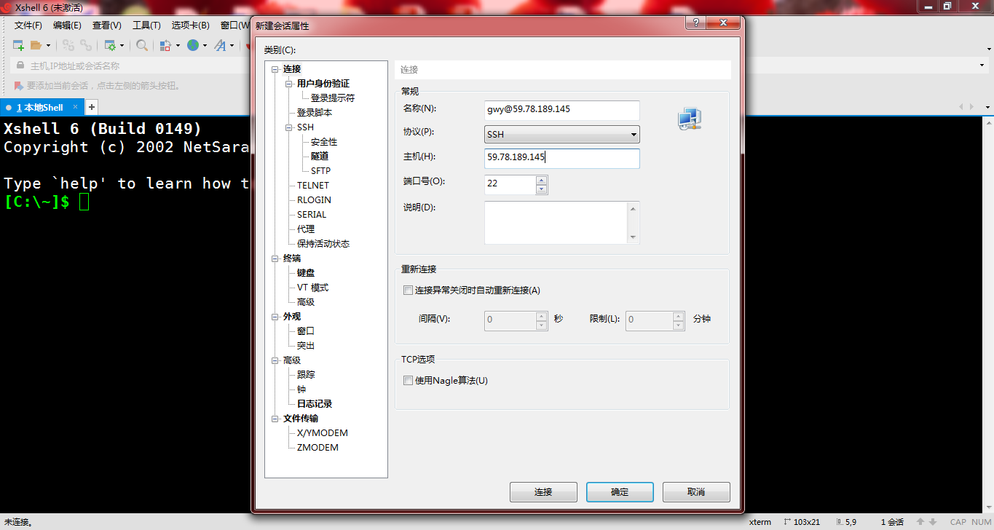
登录/传输工具
示例：Xshell远程登录Login01主机
打开Xshell软件，点击“新建”图标，在随后弹出的“新建会话属性”对话框中输入会话名称和主机IP地址，“协议”和“端口号”保持默认值，点击“确定”
新建
会话名称
主机IP地址：59.78.189.145
11730
Notes:
Linus Torvalds被称作Linux之父，著名的电脑程序员、黑客。Linux内核的发明人及该计划的合作者。他利用个人时间及器材创造出了这套当今全球最流行的操作系统内核之一，现受聘于开放源代码开发实验室（OSDL：Open Source Development Labs, Inc），全力开发Linux内核。
Linux是一个诞生于网络、成长于网络且成熟于网络的奇特的操作系统。1991年，当时还是芬兰大学生的Linus Torvalds萌发了开发一个自由的Unix操作系统的想法，当年，Linux就诞生了，为了不让这个羽毛未丰的操作系统矢折，Linus Torvalds将自已的作品Linux通过Internet发布。从此一大批知名的、不知名的电脑黑客、编程人员加入到开发过程中来，一场声势浩大的运动应运而生，Linux逐渐成长起来。
1994年发表Linux正式核心1.0的时候，大家要Linus Torvalds想一只吉祥物，他想起曾经在澳大利亚的一个动物园里被企鹅咬过，干脆就以企鹅来当吉祥物了！
更容易接受的说法是：企鹅代表南极，而南极又是全世界共有个一块陆地，不属于任何国家。也就是说Linux不属于任何商业公司，是全人类每个人都可以分享的一项技术成果。

Slide 11
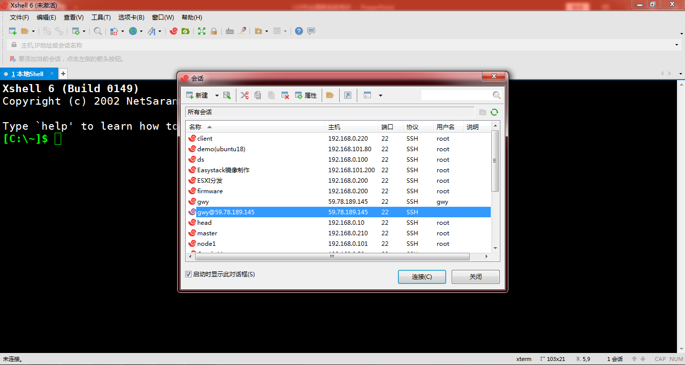
登录/传输工具
示例：Xshell远程登录Login01主机
点击“打开”图标，在随后弹出的“会话”对话框中找到刚才新建的会话，点击“连接”，在随后弹出的对话框中分别输入用户名和密码，点击“确定”
打开
会话名称
11730
Notes:
Linus Torvalds被称作Linux之父，著名的电脑程序员、黑客。Linux内核的发明人及该计划的合作者。他利用个人时间及器材创造出了这套当今全球最流行的操作系统内核之一，现受聘于开放源代码开发实验室（OSDL：Open Source Development Labs, Inc），全力开发Linux内核。
Linux是一个诞生于网络、成长于网络且成熟于网络的奇特的操作系统。1991年，当时还是芬兰大学生的Linus Torvalds萌发了开发一个自由的Unix操作系统的想法，当年，Linux就诞生了，为了不让这个羽毛未丰的操作系统矢折，Linus Torvalds将自已的作品Linux通过Internet发布。从此一大批知名的、不知名的电脑黑客、编程人员加入到开发过程中来，一场声势浩大的运动应运而生，Linux逐渐成长起来。
1994年发表Linux正式核心1.0的时候，大家要Linus Torvalds想一只吉祥物，他想起曾经在澳大利亚的一个动物园里被企鹅咬过，干脆就以企鹅来当吉祥物了！
更容易接受的说法是：企鹅代表南极，而南极又是全世界共有个一块陆地，不属于任何国家。也就是说Linux不属于任何商业公司，是全人类每个人都可以分享的一项技术成果。

Slide 12
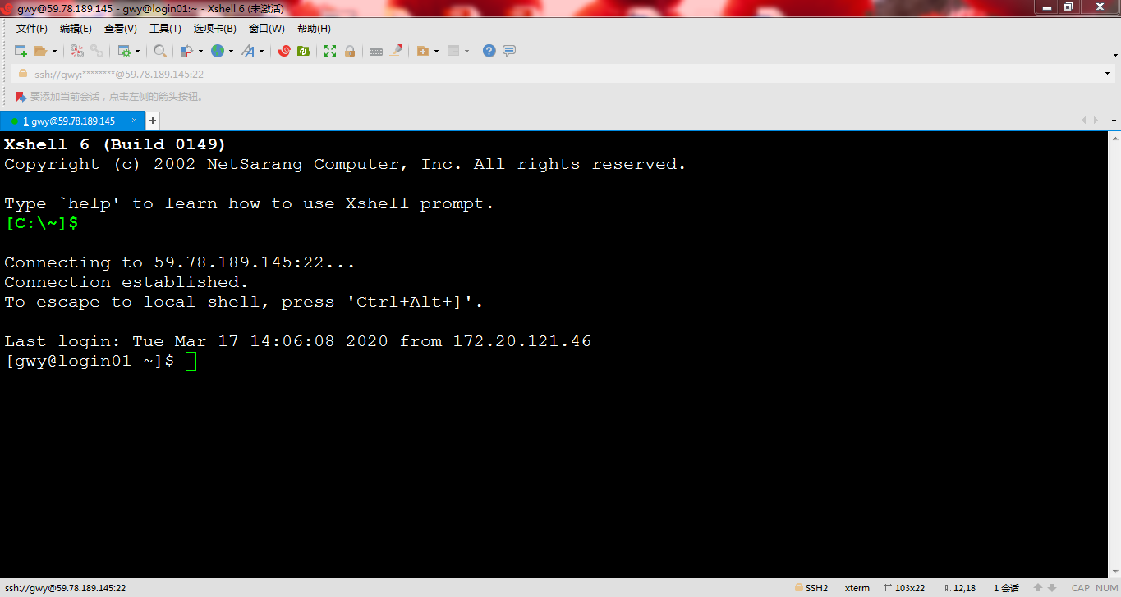
登录/传输工具
示例：Xshell远程登录Login01主机
成功登陆Login01主机
Notes:
Linus Torvalds被称作Linux之父，著名的电脑程序员、黑客。Linux内核的发明人及该计划的合作者。他利用个人时间及器材创造出了这套当今全球最流行的操作系统内核之一，现受聘于开放源代码开发实验室（OSDL：Open Source Development Labs, Inc），全力开发Linux内核。
Linux是一个诞生于网络、成长于网络且成熟于网络的奇特的操作系统。1991年，当时还是芬兰大学生的Linus Torvalds萌发了开发一个自由的Unix操作系统的想法，当年，Linux就诞生了，为了不让这个羽毛未丰的操作系统矢折，Linus Torvalds将自已的作品Linux通过Internet发布。从此一大批知名的、不知名的电脑黑客、编程人员加入到开发过程中来，一场声势浩大的运动应运而生，Linux逐渐成长起来。
1994年发表Linux正式核心1.0的时候，大家要Linus Torvalds想一只吉祥物，他想起曾经在澳大利亚的一个动物园里被企鹅咬过，干脆就以企鹅来当吉祥物了！
更容易接受的说法是：企鹅代表南极，而南极又是全世界共有个一块陆地，不属于任何国家。也就是说Linux不属于任何商业公司，是全人类每个人都可以分享的一项技术成果。

Slide 13
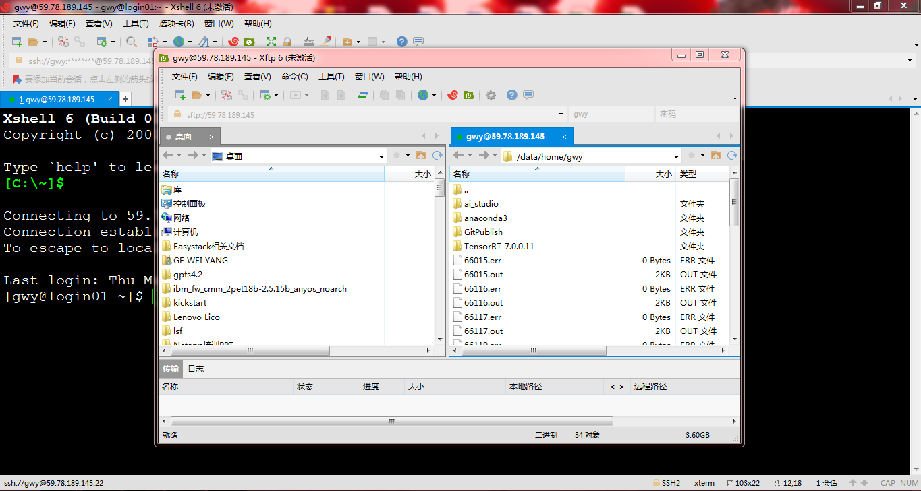
登录/传输工具
示例：Xftp把本地文件传输至远程服务器
点击“新建文件传输”图标，随后会弹出 一个“文件传输”对话框，左面是本地文件夹，右边是远程服务器家目录，可以通过左右拖拽的方式，在本地和远程服务器之间随意传输文件
新建文件传输
本地文件夹
远程服务器家目录
Notes:
Linus Torvalds被称作Linux之父，著名的电脑程序员、黑客。Linux内核的发明人及该计划的合作者。他利用个人时间及器材创造出了这套当今全球最流行的操作系统内核之一，现受聘于开放源代码开发实验室（OSDL：Open Source Development Labs, Inc），全力开发Linux内核。
Linux是一个诞生于网络、成长于网络且成熟于网络的奇特的操作系统。1991年，当时还是芬兰大学生的Linus Torvalds萌发了开发一个自由的Unix操作系统的想法，当年，Linux就诞生了，为了不让这个羽毛未丰的操作系统矢折，Linus Torvalds将自已的作品Linux通过Internet发布。从此一大批知名的、不知名的电脑黑客、编程人员加入到开发过程中来，一场声势浩大的运动应运而生，Linux逐渐成长起来。
1994年发表Linux正式核心1.0的时候，大家要Linus Torvalds想一只吉祥物，他想起曾经在澳大利亚的一个动物园里被企鹅咬过，干脆就以企鹅来当吉祥物了！
更容易接受的说法是：企鹅代表南极，而南极又是全世界共有个一块陆地，不属于任何国家。也就是说Linux不属于任何商业公司，是全人类每个人都可以分享的一项技术成果。

Slide 14
环境变量设置
$HOME/.bashrc：每个用户都有一个~/.bashrc文件,该文件是一个隐藏文件，包含专用于该用户的bash shell信息，相当于shell的配置文件，保存个人的一些个性化设置，如命令别名、路径等，当登录以及每次打开新的shell时，该文件会被读取，不需要重启就可以生效。
[gwy@login01 ~]$ cat .bashrc
# .bashrc
# Source global definitions
if [ -f /etc/bashrc ]; then
. /etc/bashrc
fi
# Uncomment the following line if you don't like systemctl's auto-paging feature:
# export SYSTEMD_PAGER=
# User specific aliases and functions
source /data/compiler/intel2017u5/bin/compilervars.sh intel64
source /data/compiler/intel2017u5/impi/2017.4.239/bin64/mpivars.sh
source /data/compiler/intel2017u5/mkl/bin/mklvars.sh intel64
Notes:
Linus Torvalds被称作Linux之父，著名的电脑程序员、黑客。Linux内核的发明人及该计划的合作者。他利用个人时间及器材创造出了这套当今全球最流行的操作系统内核之一，现受聘于开放源代码开发实验室（OSDL：Open Source Development Labs, Inc），全力开发Linux内核。
Linux是一个诞生于网络、成长于网络且成熟于网络的奇特的操作系统。1991年，当时还是芬兰大学生的Linus Torvalds萌发了开发一个自由的Unix操作系统的想法，当年，Linux就诞生了，为了不让这个羽毛未丰的操作系统矢折，Linus Torvalds将自已的作品Linux通过Internet发布。从此一大批知名的、不知名的电脑黑客、编程人员加入到开发过程中来，一场声势浩大的运动应运而生，Linux逐渐成长起来。
1994年发表Linux正式核心1.0的时候，大家要Linus Torvalds想一只吉祥物，他想起曾经在澳大利亚的一个动物园里被企鹅咬过，干脆就以企鹅来当吉祥物了！
更容易接受的说法是：企鹅代表南极，而南极又是全世界共有个一块陆地，不属于任何国家。也就是说Linux不属于任何商业公司，是全人类每个人都可以分享的一项技术成果。

Slide 15
源代码编译安装
解包 —— tar 解包、释放出源代码文件
将软件包释放到用户家目录下
解包后的源代码文件位置：/data/home/gwy/软件名-版本号
配置 —— ./configure 针对当前系统、软件环境，配置好安装参数
需将工作目录切换到软件源码所在目录
使用源码目录中的configure脚本
执行“./configure --help”可以查看帮助
典型的配置选项：--prefix=软件安装目录
编译 —— make 将源代码文件变为二进制的可执行程序
执行make命令
安装 —— make install 将编译好的程序文件复制到系统中
执行make install命令

Slide 16
openmpi示例
[gwy@login01 ~]$ tar zxvf openmpi-4.0.2.tar.gz -C /usr/src/
[gwy@login01 ~]$ cd openmpi-4.0.2/
[gwy@login01 openmpi-4.0.2]$ ls
aclocal.m4 config contrib INSTALL Makefile.in ompi oshmem test
AUTHORS configure Doxyfile LICENSE Makefile.ompi-rules opal README VERSION
autogen.pl configure.ac examples Makefile.am NEWS orte README.JAVA.txt
[gwy@login01 openmpi-4.0.2]$ ./configure --prefix=/data/home/gwy/openmpi-4.0.2
[gwy@login01 openmpi-4.0.2]$ make
[gwy@login01 openmpi-4.0.2]$ make install
[gwy@login01 openmpi-4.0.2]$ cd /data/home/gwy/openmpi-4.0.2/bin/
[gwy@login01 bin]$ ./mpirun --version
mpirun (Open MPI) 4.0.2
README或INSTALL文件可提供安装方法
configure执行脚本用于下一步的配置
若不指定任何配置选项，将采用默认值
这两个步骤可以合写为一行：
make && make install

Slide 17
Anaconda安装示例
[gwy@login01 ~]$ ./Anaconda3-2019.10-Linux-x86_64.sh
Welcome to Anaconda3 2019.10
In order to continue the installation process, please review the license
agreement.
Please, press ENTER to continue
>>> ENTER
Do you accept the license terms? [yes|no]
[no] >>> yes
Anaconda3 will now be installed into this location:
/data/home/gwy/anaconda3
- Press ENTER to confirm the location
- Press CTRL-C to abort the installation
- Or specify a different location below
[/data/home/gwy/anaconda3] >>> /data/home/gwy/anaconda3
Preparing transaction: done
Executing transaction: done
installation finished.
Do you wish the installer to initialize Anaconda3
by running conda init? [yes|no]
[no] >>> yes

Slide 18
常用命令介绍

Slide 19
常用命令bhosts
bhosts 命令
显示节点及其静态和动态资源
• HOST_NAME: 节点名
• STATUS: 当前节点状态
– ok: 表示该节点可以接受新的作业，也只有这种状态才可以接受新的作业
– closed: 表示该节点不允许接受新的作业
– unavail和unreach: 该节点宕机或作业调度服务有问题
• JL/U: 允许每个用户使用的最大作业槽数
– 表示未限制
• MAX: 该节点可用的最大作业槽数
• NJOBS: 该节点已使用的作业槽数
• RUN: 正在运行的作业占据的作业槽数
• SSUSP: 被系统挂起的作业占据的作业槽数
• USUSP: 被用户挂起的作业占据的作业槽数
• RSV: 预留的核数
$ bhosts
HOST_NAME STATUS JL/U MAX NJOBS RUN SSUSP USUSP RSV
c001 closed - 40 40 40 0 0 0
c002 closed - 40 40 40 0 0 0
c003 closed - 40 40 40 0 0 0

Slide 20
常用命令bhosts
常用用法
bhosts 节点名
显示单个节点的当前状态
bhosts –l 节点名
以长格式显示单个节点的详细信息
[gwy@login01 ~]$ bhosts c001
HOST_NAME STATUS JL/U MAX NJOBS RUN SSUSP USUSP RSV
c001 closed - 40 40 40 0 0 0
[gwy@login01 ~]$ bhosts -l c001
HOST c001
STATUS CPUF JL/U MAX NJOBS RUN SSUSP USUSP RSV DISPATCH_WINDOW
closed_Full 60.00 - 40 40 40 0 0 0 -
CURRENT LOAD USED FOR SCHEDULING:
r15s r1m r15m ut pg io ls it tmp swp mem slots ngpus
Total 0.1 0.1 0.1 63% 0.0 2403 0 1899 410G 31.7G 171G 0 0.0
Reserved 0.0 0.0 0.0 0% 0.0 0 0 0 0M 0M 0M - 0.0

Slide 21
常用命令bqueues
bqueues 命令
显示关于队列的信息
• QUEUE_NAME: 队列名
• PRIO: 队列的优先级，值越大优先级越高
• STATUS: 队列的状态
– Open: 队列已开放，可以接受新的作业
– Active: 队列已激活，可以启动队列中的作业
– Closed: 队列已关闭，不能接受新的作业
– Inact: 队列未激活，可以接受新的作业，无法启动队列中的作业
• MAX: 队列中可以使用的最大作业槽数
- 表示未限制
• JL/U: 队列中每个用户可以使用的最大作业槽数
• JL/P: 队列中每个处理器可以接受的最大作业槽数
• JL/H: 队列中每个节点可以分配的最大作业槽数
- 表示未限制
• NJOBS: 队列中所有作业所占的作业槽数，包括排队、运行和挂起的作业
• PEND: 队列中排队的作业所需的作业槽数
• RUN: 队列中运行的作业所占的作业槽数
• SUSP: 队列中挂起的作业所占的作业槽数
[gwy@login01 ~]$ bqueues
QUEUE_NAME PRIO STATUS MAX JL/U JL/P JL/H NJOBS PEND RUN SUSP
normal 30 Open:Active - - - - 10736 2520 8216 0
gpu 30 Open:Active - - - - 142 4 138 0

Slide 22
常用命令bqueues
常用用法
bqueues 队列名
显示单个队列的信息
bqueues –l 队列名
以长格式显示单个队列的详细信息
[gwy@login01 ~]$ bqueues normal
QUEUE_NAME PRIO STATUS MAX JL/U JL/P JL/H NJOBS PEND RUN SUSP
normal 30 Open:Active - - - - 10656 2440 8216 0
[gwy@login01 ~]$ bqueues -l gpu
QUEUE: gpu
-- For gpu Tesla V100
PARAMETERS/STATISTICS
PRIO NICE STATUS MAX JL/U JL/P JL/H NJOBS PEND RUN SSUSP USUSP RSV PJOBS
30 0 Open:Active - - - - 141 4 137 0 0 0 4
Interval for a host to accept two jobs is 0 seconds
SCHEDULING PARAMETERS
r15s r1m r15m ut pg io ls it tmp swp mem
loadSched - - - - - - - - - - -
loadStop - - - - - - - - - - -
USERS: all
HOSTS: gpu01 gpu02 gpu03 gpu04 gpu05 gpu06 gpu07 gpu08

Slide 23
常用命令lsload
lsload 命令
显示节点的负载信息
• HOST_NAME: 节点名
• status: 节点的状态
– ok: 节点处于正常状态，可以接受远程作业
– locku: 节点被lsf管理员或root锁定
– busy: 节点负载超过阈值
– unavail: 节点宕机或作业调度服务有问题
• r15s、r1m、r15m: 分别表示15秒、1分钟、15分钟平均负载
• ut: CPU利用率
• pg: 内存分页率
• ls: 当前登录用户的数量
• it: 节点的空闲时间
• tmp: tmp目录大小
• swp: 交换空间大小
• mem: 可用内存大小
[gwy@login01 ~]$ lsload
HOST_NAME status r15s r1m r15m ut pg ls it tmp swp mem
c001 ok 39.5 36.5 31.9 91% 0.0 0 2024 409G 31.7G 170G
c002 ok 40.3 40.8 40.8 100% 0.0 0 94421 409G 31.9G 169G
c003 ok 40.4 40.0 40.1 100% 0.0 0 94423 410G 31.9G 171G

Slide 24
常用命令lsload
常用用法
lsload 节点名
显示单个节点的负载信息
lsload –l 节点名
以长格式显示单个节点的详细负载信息
• io: 磁盘io速率
• ngpus: 正在使用的物理gpu数量
• ngpus_physical: 物理gpu数量
[gwy@login01 ~]$ lsload c001
HOST_NAME status r15s r1m r15m ut pg ls it tmp swp mem
c001 ok 39.5 36.5 31.9 91% 0.0 0 2024 409G 31.7G 170G
[gwy@login01 ~]$ lsload -l gpu01
HOST_NAME status r15s r1m r15m ut pg io ls it tmp swp mem ngpus ngpus_physical
gpu01 ok 0.3 0.1 0.1 0% 0.0 1 0 3392 440G 31.9G 174G 2.0 2.0

Slide 25
常用命令busers
busers 命令
显示关于用户和用户组的信息
• USER/GROUP: 用户或用户组的名字
• JL/P: 每个处理器上可同时为指定用户处理的最大作业槽数
- 表示未限制
• MAX: 指定用户可以同时运行的最大作业槽数
• NJOBS: 指定用户所有作业所需的作业槽数
• PEND: 指定用户排队的作业所需的作业槽数
• RUN: 指定用户运行的作业占据的作业槽数
• SSUSP: 指定用户被系统挂起的作业占据的作业槽数
• USUSP: 指定用户被用户挂起的作业占据的作业槽数
• RSV: 指定用户预留的作业槽数
常用用法
busers all
显示所有用户的信息
[gwy@login01 ~]$ busers
USER/GROUP JL/P MAX NJOBS PEND RUN SSUSP USUSP RSV
gwy - - 7798 440 7358 0 0 0
[gwy@login01 ~]$ busers all
USER/GROUP JL/P MAX NJOBS PEND RUN SSUSP USUSP RSV
tzhu - - 246 1 245 0 0 0
xiaohe - - 7778 300 7478 0 0 0
ymei - - 26 0 26 0 0 0

Slide 26
常用命令bsub
bsub 命令
通过运行指定的命令及其参数向LSF提交作业
基本语法
bsub [options] COMMAND [arguments]
常用[options]
-n : 提交一个并行作业并指定作业中的核心数量
-q : 将作业提交到指定的队列
-i : 从指定的文件路径获取作业的标准输入
-o : 将作业的标准输出附加到指定的文件路径
-e : 将作业的标准错误输出附加到指定的文件路径
-J : 将指定的名称分配给作业
-m : 在指定节点上运行提交的作业
-R : 在满足指定资源要求的节点上运行作业

Slide 27
常用命令bsub
示例1：提交到normal队列、使用2个核心、作业名为test、指定在c001节点运行mytest程序
示例2：提交到normal队列、使用8个或16个核心（如空闲资源满足16核则采用16核运行；如空闲资源不满足16核但满足8核则采用8核运行）、指定在同一个节点运行mytest程序
示例3：提交到normal队列、使用16个核心、指定每个节点采用8个核心运行mytest程序
[gwy@login01 ~]$ bsub –n 2 –q normal –J test –m c001 ./mytest
[gwy@login01 ~]$ $ bsub –n 8,16 –q normal –R “span[hosts=1]” ./mytest
[gwy@login01 ~]$ bsub –n 16 -q normal –R "span[ptile=8]" ./mytest

Slide 28
常用命令bsub
脚本方式提交作业
基本语法
bsub < 作业脚本
作业脚本示例（CPU）：
#!/bin/sh
# -- Name of the job --
#BSUB -J test
# -- specify queue –
#BSUB -q normal
# -- number of processors --
#BSUB -n 4
# --specify that the cores MUST BE on a single host! --
#BSUB -R "span[hosts=1]"
# --Specify the output and error file. %J is the job-id --
# -- -o and -e mean append, -oo and -eo mean overwrite --
#BSUB -oo test%J.out
#BSUB -eo test%J.err
mpirun ./mytest

Slide 29
常用命令bsub
目前每个gpu节点配置两块Tesla V100
作业脚本示例（GPU）：
1、独占1块gpu卡运行作业
#!/bin/sh
#BSUB –gpu "num=1:mode=exclusive_process"
#BSUB -n 1
#BSUB -q gpu
#BSUB -o %J.out
#BSUB -e %J.err
#BSUB -J gputest
nvidia-smi >>out

Slide 30
常用命令bsub
作业脚本示例（GPU）：
1、同一节点独占2块gpu卡运行作业
#!/bin/sh
#BSUB -gpu "num=2:mode=exclusive_process"
#BSUB -n 2
#BSUB -q gpu
#BSUB -o %J.out
#BSUB -e %J.err
#BSUB -J gputest
#BSUB -R "rusage[ngpus_physical=2]"
nvidia-smi >>out

Slide 31
常用命令bsub
作业脚本示例（GPU）：
1、独占两个节点上的4块gpu卡运行作业
#!/bin/sh
#BSUB -gpu "num=4:mode=exclusive_process"
#BSUB -n 4
#BSUB -q gpu
#BSUB -o %J.out
#BSUB -e %J.err
#BSUB -J gputest
#BSUB -R "rusage[ngpus_physical=2] span[ptile=2]"
nvidia-smi >>out

Slide 32
常用命令bjobs
bjobs 命令
显示和筛选关于LSF作业的信息
常用参数
-u : 指定要查询的使用者账号
-q : 指定要查询的队列名称
-l : 显示作业的详细信息
-r : 显示正在运行的作业
-p : 显示等待运行(pending)的作业和等待的原因
-s : 显示已经挂起(suspending)的作业和挂起的原因

Slide 33
常用命令bjobs
示例1：查询作业的运行状态
示例2：查询所有用户的作业运行状态
示例3：查询某个作业运行的详细信息
示例4：查询暂停的作业和暂停的原因
[gwy@login01 ~]$ bjobs
No unfinished job found
[gwy@login01 ~]$ bjobs -u all
JOBID USER STAT QUEUE FROM_HOST EXEC_HOST JOB_NAME SUBMIT_TIME
44508 xiaohe RUN normal login01 40*c044 wxw_fdMD Feb 14 09:28
40*c148
45082 xiaohe RUN normal login01 40*c140 wxwn1i6cPD Feb 15 17:01
40*c079
45087 xiaohe RUN normal login01 40*c124 wxwn2rlkPD Feb 15 17:12
40*c165
[gwy@login01 ~]$ bjobs -l 69726
[gwy@login01 ~]$ bjobs -p 69723
JOBID USER STAT QUEUE FROM_HOST EXEC_HOST JOB_NAME SUBMIT_TIME
69723 tzhu PEND gpu login01 *_md_lqcao Mar 29 13:49
Job's requirements for resource reservation not satisfied

Slide 34
常用命令bkill
bkill 命令
终止某个运行中或者排队中的作业
常用用法
bkill JOBID
终止单个作业
bkill 0
终止所有作业
bkill命令仅可以终止自己的作业
[gwy@login01 ~]$ bkill 69729
Job <69729> is being terminated
[gwy@login01 ~]$ bkill 0
Job <69730> is being terminated
Job <69731> is being terminated
Job <69732> is being terminated
Job <69733> is being terminated

Slide 35
常用命令bstop
bstop 命令
暂停未完成的作业
常用用法
bstop JOBID
暂停指定作业
bstop 0
暂停所有作业
bstop –q normal 0
仅暂停指定队列中的作业
[gwy@login01 ~]$ bstop 69853
Job <69853> is being stopped
[gwy@login01 ~]$ bstop 0
Job <69856> is being stopped
Job <69857> is being stopped
Job <69858> is being stopped
[gwy@login01 ~]$ bstop -q normal 0
Job <69862> is being stopped
Job <69863> is being stopped
Job <69864> is being stopped

Slide 36
常用命令bresume
bresume 命令
恢复一个或多个暂停的作业
常用用法
bresume JOBID
恢复一个暂停的作业
bresume 0
恢复所有暂停的作业
bresume –q normal 0
仅恢复指定队列中的作业
[gwy@login01 ~]$ bresume 69853
Job <69853> is being resumed
[gwy@login01 ~]$ bresume 0
Job <69856> is being resumed
Job <69857> is being resumed
Job <69858> is being resumed
[gwy@login01 ~]$ bresume -q normal 0
Job <69866> is being resumed
Job <69867> is being resumed
Job <69868> is being resumed

Slide 37
常用命令btop
btop 命令
移动排队的作业至队列顶部
常用用法
btop JOBID
当多个作业在排队时，如果希望后面提交的作业能够排在前边，可使用btop命令，此命令影响的仅仅是个人帐号下自己的作业，对其他用户的作业没有任何影响
[gwy@login01 ~]$ btop 56702
Job <56702> has been moved to position 1 from top

Slide 38
常用命令bbot
bbot 命令
移动排队的作业至队列底部
常用用法
bbot JOBID
当多个作业在排队时，如果希望前面提交的作业能够排在后边，可使用bbot命令，此命令影响的仅仅是个人帐号下自己的作业，对其他用户的作业没有任何影响
[gwy@login01 ~]$ bbot 56702
Job <56702> has been moved to position 1 from bottom

Slide 39
常用命令bmod
bmod 命令
修改作业的提交选项
bmod命令只能在作业尚处于排队状态时使用，已经运行的作业无法再修改参数
示例：将队列中JOBID为56702的作业修改为使用16个核心并提交到gpu队列运行
[gwy@login01 ~]$ bmod –n 16 –q gpu 56702
Parameters of job <56702> are being changed

Slide 40
常用命令bpeek
bpeek 命令
显示未完成作业的标准输出和标准错误输出
[gwy@login01 ~]$ bpeek –f 56702
<< output from stdout >>
Checkpoint file is from part 1, new output files will be suffixed '.part0002'.

Slide 41
常用命令bhist
bhist 命令
显示作业的历史信息
常用用法
bhist JOBID
显示指定作业的历史信息
bhist -a
显示所有作业的历史信息
[gwy@login01 ~]$ bhist 69873
Summary of time in seconds spent in various states:
JOBID USER JOB_NAME PEND PSUSP RUN USUSP SSUSP UNKWN TOTAL
69873 gwy *eep 100 0 0 100 0 0 0 100
[gwy@login01 ~]$ bhist -a
Summary of time in seconds spent in various states:
JOBID USER JOB_NAME PEND PSUSP RUN USUSP SSUSP UNKWN TOTAL
65824 gwy *test.py 1 0 59 0 0 0 60
65825 gwy run_gpu 0 0 33 0 0 0 33
65827 gwy run_gpu 188 0 0 0 0 0 188

Slide 42
常用命令bacct
bacct 命令
显示已完成作业的统计信息
常用参数
-C：显示在指定时间间隔内完成或退出的作业的统计信息，可省略，未指定则是从系统记录开始时间到现在的时间
-l：长格式显示每个作业的详细信息，可省略，未指定则仅显示统计数据，不会显示每一个记录
-q：显示提交到指定队列的作业的统计信息，可省略，未指定则是指所有队列
-u：显示由指定用户提交的作业的统计信息，可省略

Slide 43
常用命令bacct
示例：显示gwy用户从今年2/23到2/24日间，提交到normal队列中的作业统计信息
[gwy@login01 ~]$ bacct -u gwy -q normal -C 02/23,02/24
Accounting information about jobs that are:
- submitted by users gwy,
- accounted on all projects.
- completed normally or exited
- completed between Sun Feb 23 00:00:00 2020
and Mon Feb 24 23:59:59 2020
- executed on all hosts.
- submitted to queues normal,
- accounted on all service classes.
------------------------------------------------------------------------------
SUMMARY: ( time unit: second )
Total number of done jobs: 5 Total number of exited jobs: 0
Total CPU time consumed: 0.1 Average CPU time consumed: 0.0
Maximum CPU time of a job: 0.0 Minimum CPU time of a job: 0.0
Total wait time in queues: 4.0
Average wait time in queue: 0.8
Maximum wait time in queue: 2.0 Minimum wait time in queue: 0.0
Average turnaround time: 1720 (seconds/job)
Maximum turnaround time: 2460 Minimum turnaround time: 134
Average hog factor of a job: 0.00 ( cpu time / turnaround time )
Maximum hog factor of a job: 0.00 Minimum hog factor of a job: 0.00
Average expansion factor of a job: 114.00 ( turnaround time / run time )
Maximum expansion factor of a job: 189.00
Minimum expansion factor of a job: 1.00
Total Run time consumed: 203 Average Run time consumed: 40
Maximum Run time of a job: 134 Minimum Run time of a job: 13
Total throughput: 0.43 (jobs/hour) during 11.69 hours
Beginning time: Feb 24 12:18 Ending time: Feb 24 23:59

